Slide 1
Мастер-класс «Познай характер и получишь результат в выборе профессии»
Супервайзер Назарова Валентина Ивановна
Работа ученицы 9 класса Лукиной Юлии

Slide 2
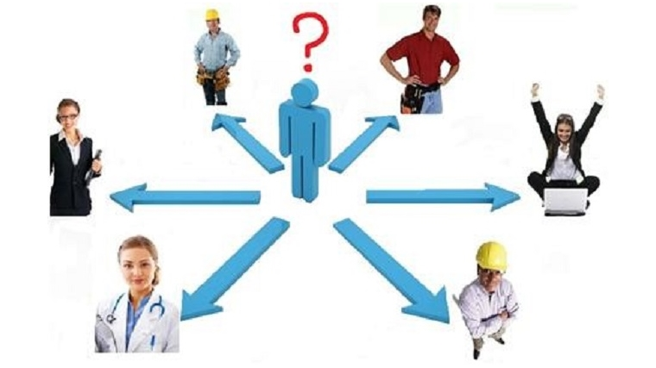
Вы когда-нибудь задумывались о том, что выбранная вами профессия может не подходить под ваш характер?

Slide 3
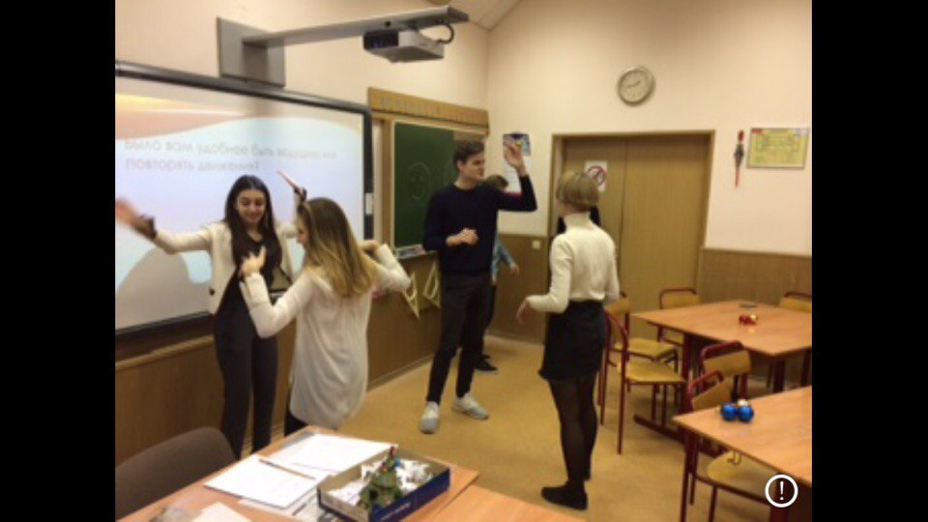
Давайте сыграем в игру, как в детстве
«Повтори за мной!»
Встанем парами. Один ведущий, другой ведомый.
Играет зажигательная танцевальная музыка по 2 минуты на каждого участника в паре.

Slide 4
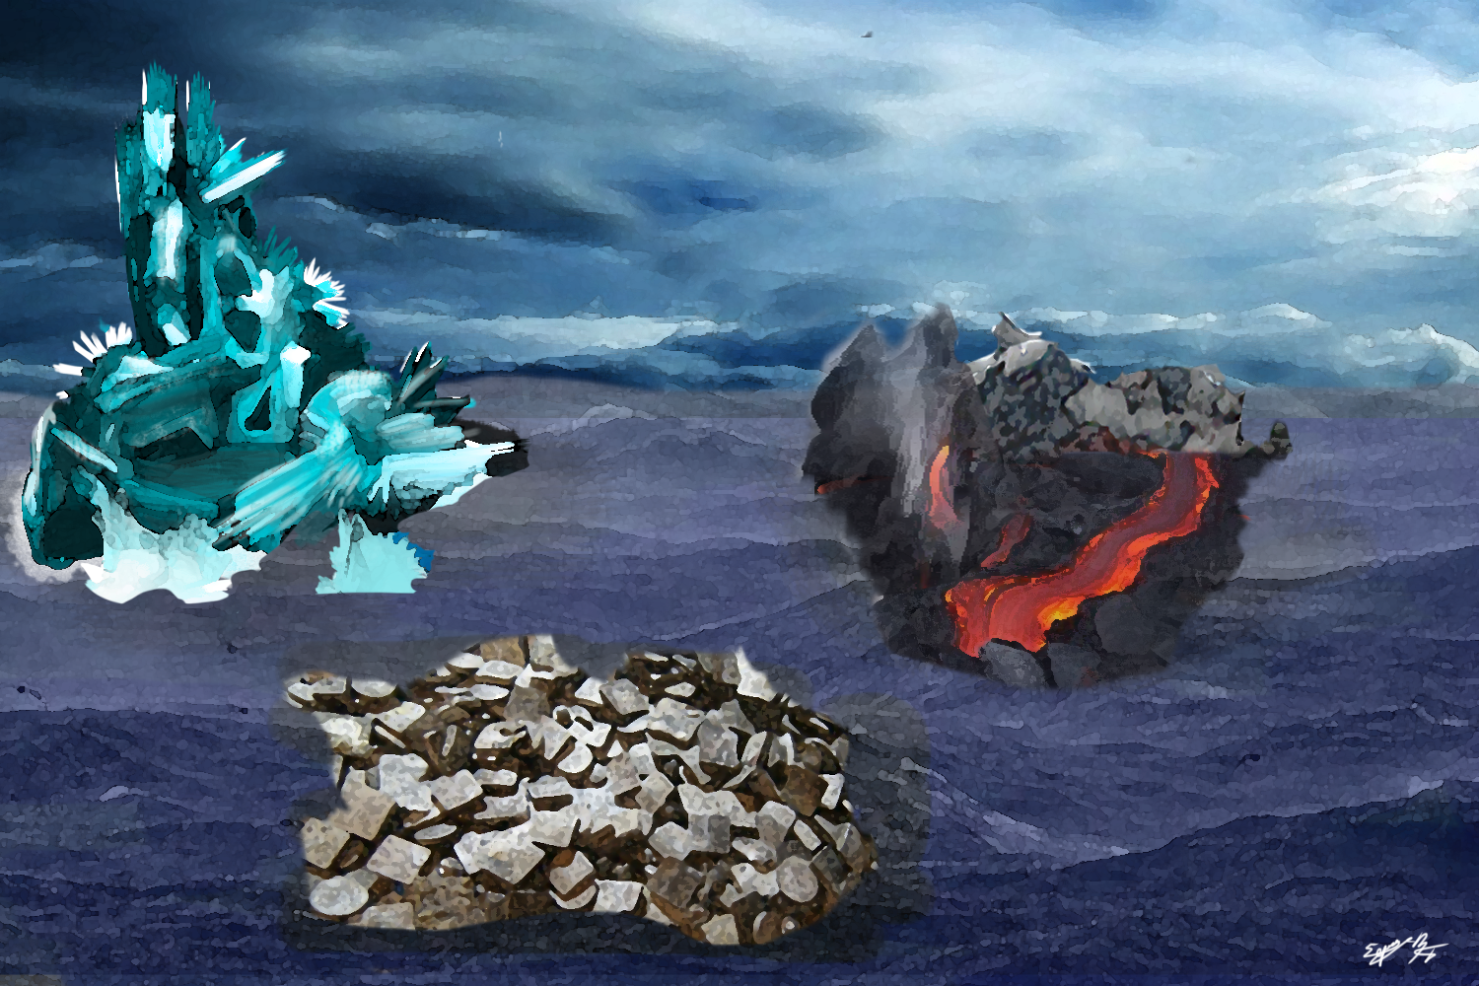
Игра №2
У Вас есть мифы островов
Ваша задача: доказать жителям другого острова о том, что Остров железа должен принадлежать именно вам!
На составление плана у Вас есть 7 минут
Распределите правильно обязанности
Желаю удачи!

Slide 5
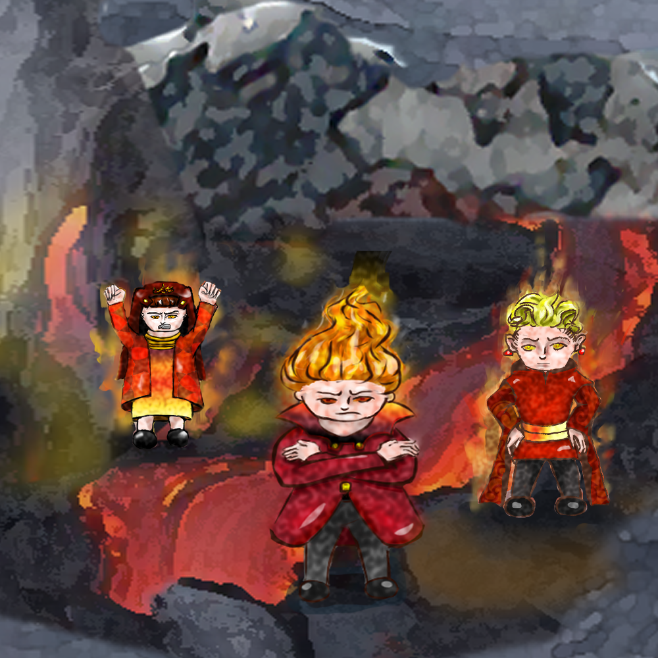
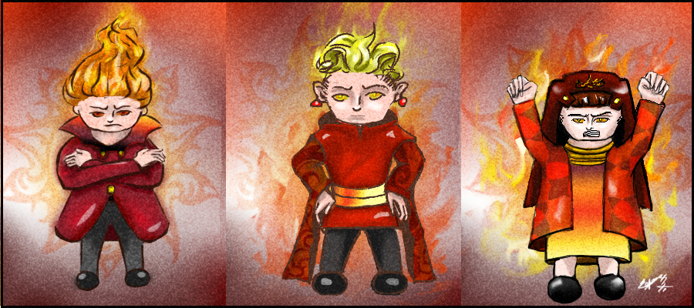
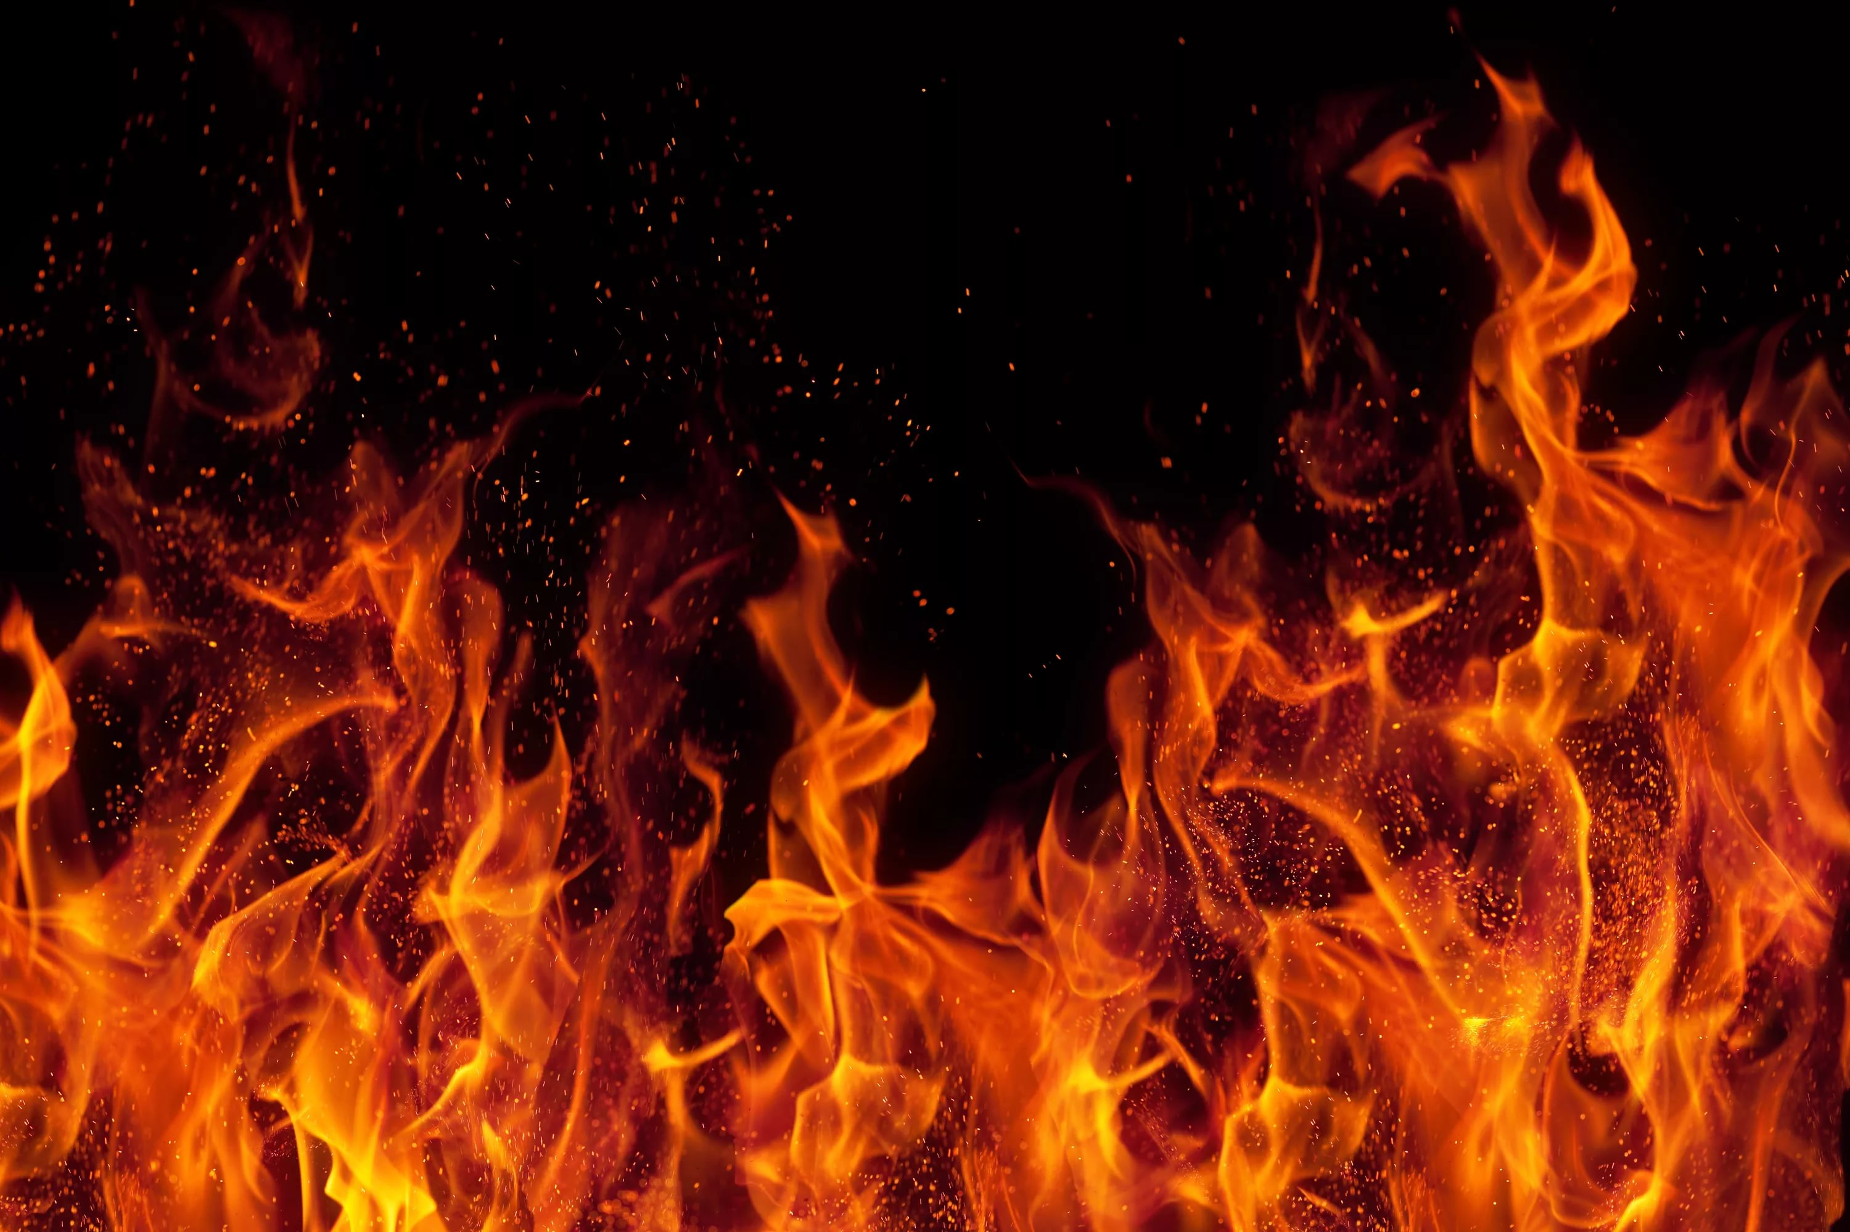
Пламеки

Slide 6
несоблюдение режима и четких правил, вражду с другими мирами.
Миф Острова Пламени
Описание острова:
1. Развитая металлургия.
2. Прогресс не должен стоять на месте- главный девиз нашего острова.
3. Жители этого острова любят высокие технологии, развиваться.
4. Они сильные, храбрые, активные, вспыльчивые.
5. Часто конфликтуют, их легко вывести из себя.
6. Всегда достигают желаемого результата.
7. Ведут только внутреннюю политику, не интересуются жизнью иных миров.
Цели отвоевать Остров Железа:
Железо- отличный металл, с помощью которого мы можем создать огромное количество оружия, средства передвижения, доспехи и многое многое другое.
Мы хотим, чтобы люди были обеспечены всем необходимым для безопасной жизни
Мы осуждаем Остров Льда за их слишком правильный образ жизни, миролюбие, неприязнь к изменениям, спокойную и размеренную жизнь.

Slide 7
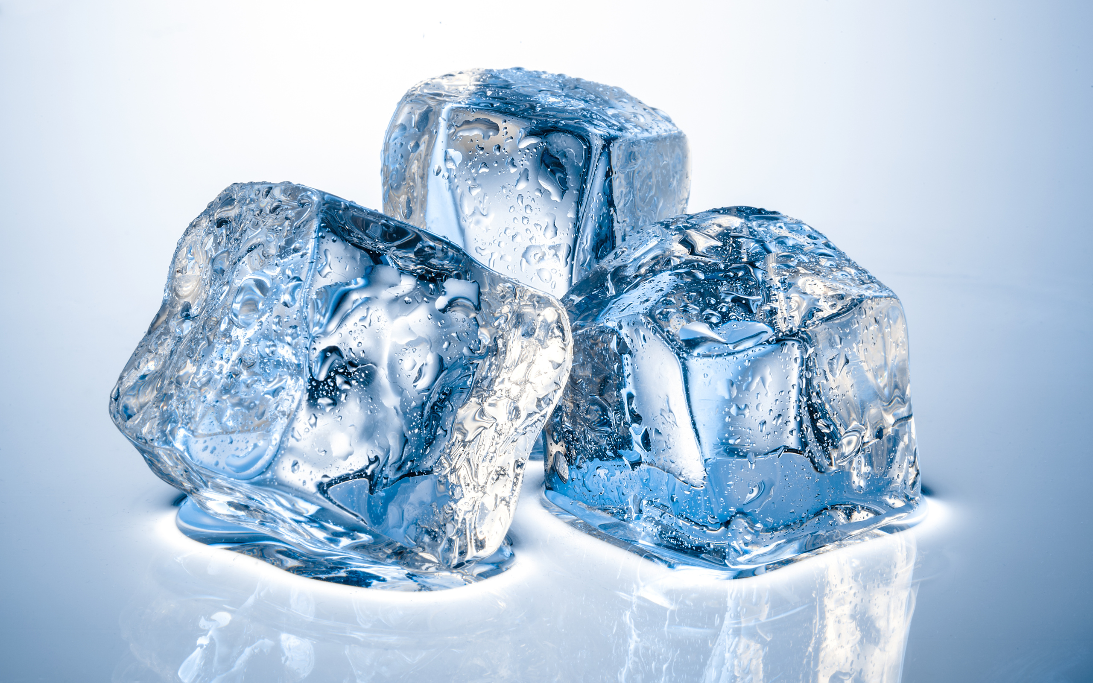
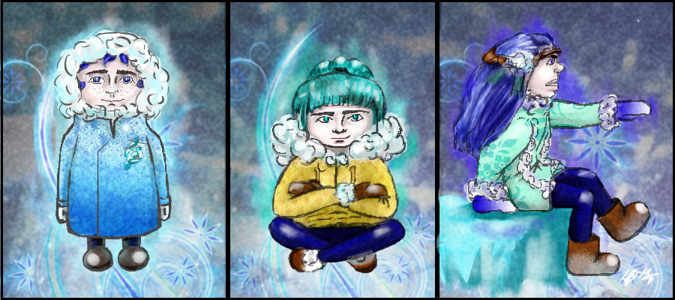
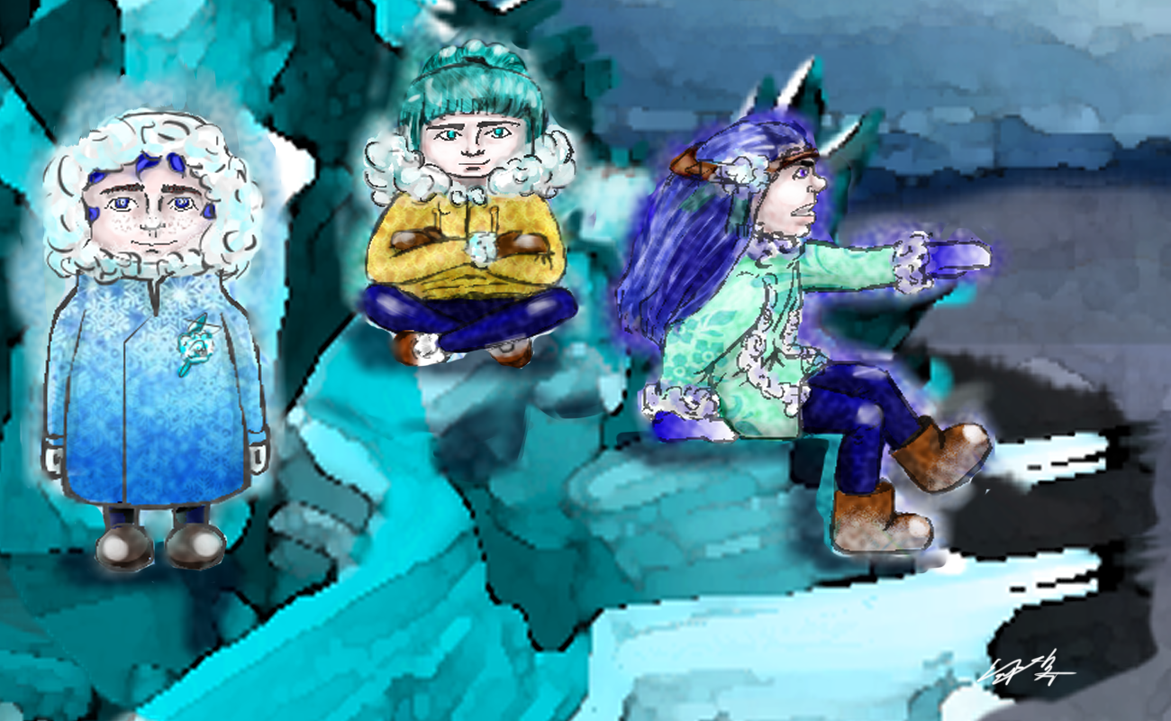
Ледеки

Slide 8
Миф Острова Льда
Описание острова:
1. Развитая агропромышленность.
2. Здоровый образ жизни- главный девиз нашего острова.
3. Жители этого острова любят выращивать овощи и фрукты без вредных добавок.
4. Они очень сообразительные, умные, и изобретательные.
5. Живут мирно, не любят изменений.
6. Не следят за новыми технологиями.
7. Имеют обширные связи с другими цивилизациями.
Цели отвоевать Остров Железа:
Железо- это не только металл, используемый в сплавах, но и необходимый элемент в организме человека.
Среднестатистическому человеку требуется 18 мг/сутки железа. Именно поэтому мы ЗА выращивание растений, где содержание железа наибольшее. Это могут быть бобовые, семена крупы, семена тыквы, петрушка, шпинат, тимьян и тд.
Мы хотим, чтобы все люди правильно питались и были здоровы. Именно для этого нам необходим данный остров.
Мы осуждаем Остров Пламени за их стремление к новым технологиям, любовь к войне, несоблюдение режима и четких правил, вражду с другими мирами.

Slide 9
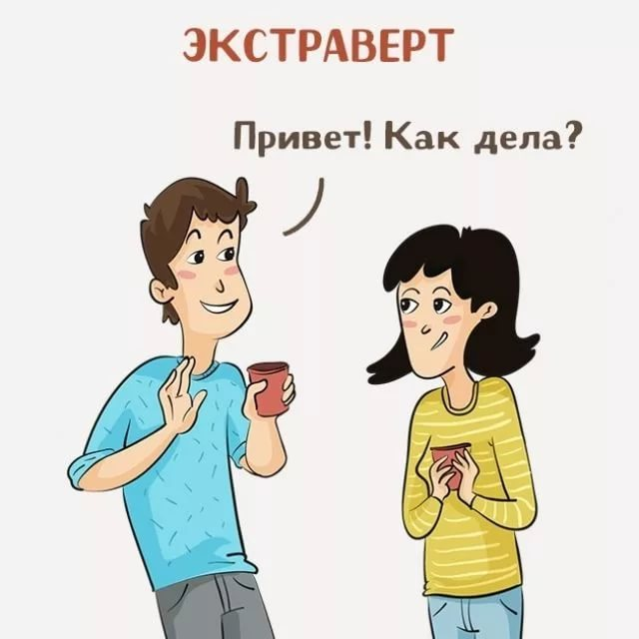
Экстраверт-
человек, направленный на общение и различные контакты с другими людьми. Для него очень важно иметь в своем окружении людей, с которыми он может делиться своими переживаниями и проводить свободное время. Такой человек не может работать в одиночестве, потому что нуждается в постоянном присутствии других людей. Ему важно советоваться с кем-то, обсуждать свои планы, рассказывать о происходящем. Однако это абсолютно не означает, что он нуждается в чьих-то советах или не может сам решить, как ему жить дальше. Для экстраверта не так важен результат общения, как сам процесс.

Slide 10
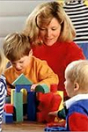

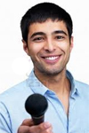
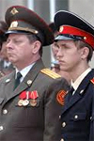
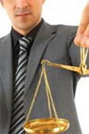
Самые подходящие профессии для экстравертов:
Гид-
переводчик
Воспитатель
Корреспондент
Военный
Адвокат

Slide 11
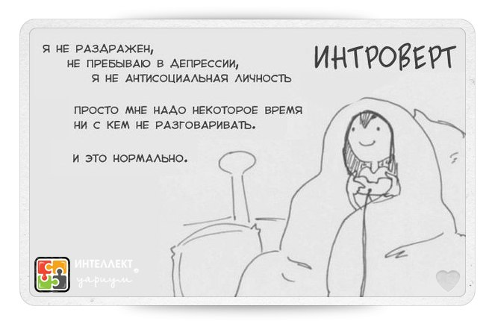
Интроверт
Поведение, больше связанное с комфортным одиночеством, внутренними размышлениями и переживаниями, творчеством или наблюдением за процессом. Интроверт может быть превосходным ученым, исследователем, наблюдателем, писателем или индивидуальным предпринимателем. Если экстраверту для комфорта необходимо присутствие других людей, то интроверту комфортно трудиться и в одиночестве.
Интроверты же прекрасно пополняют свой энергетический запас во время сна и затем целый день живут в основном за счет этой энергии. Это позволяет им заниматься своими делами или творчеством в одиночестве. У них нет жгучей или острой потребности в общении с другими, им комфортно и наедине с собой.

Slide 12

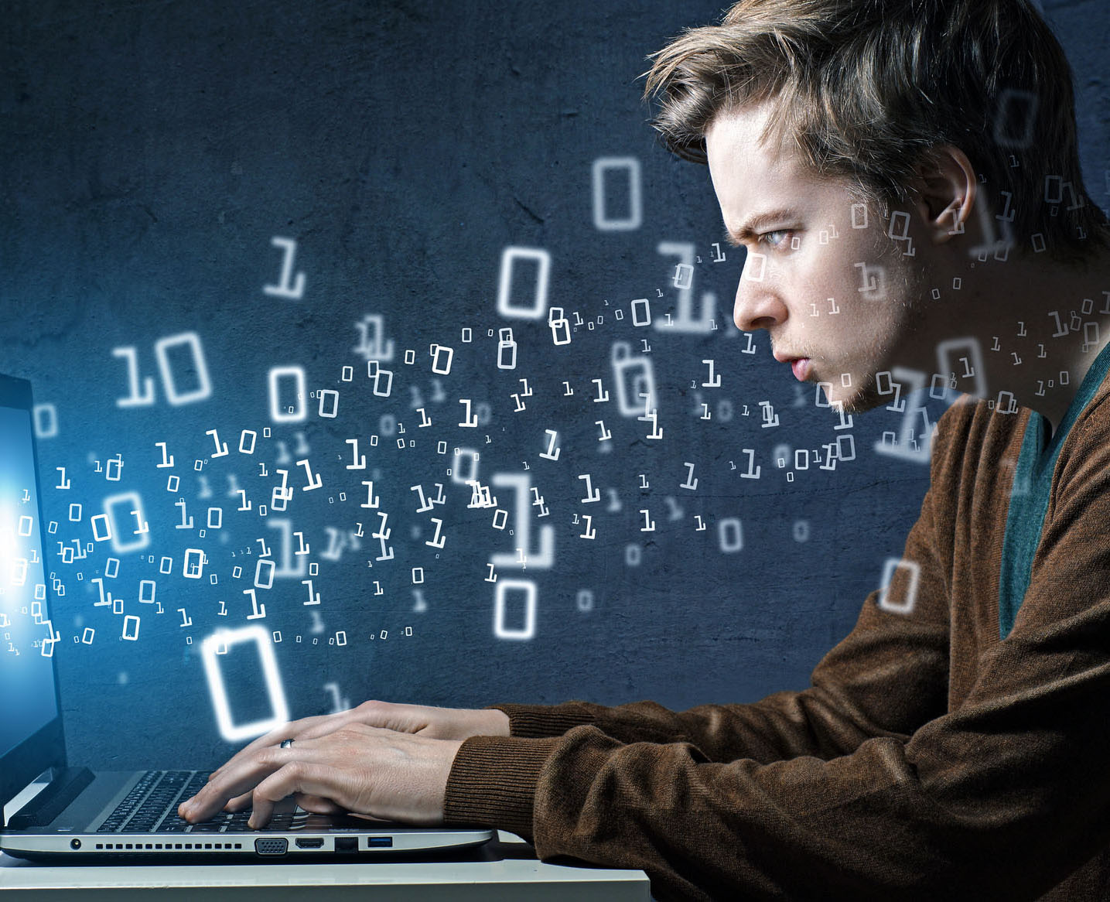
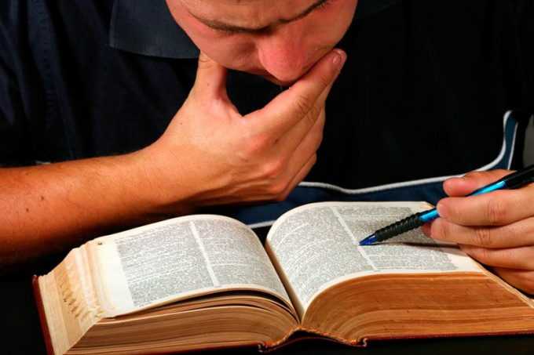

Самые подходящие професси для интровертов:
Бухгалтер
Программист
Переводчик, работающий с текстами
Дизайнер

Slide 13
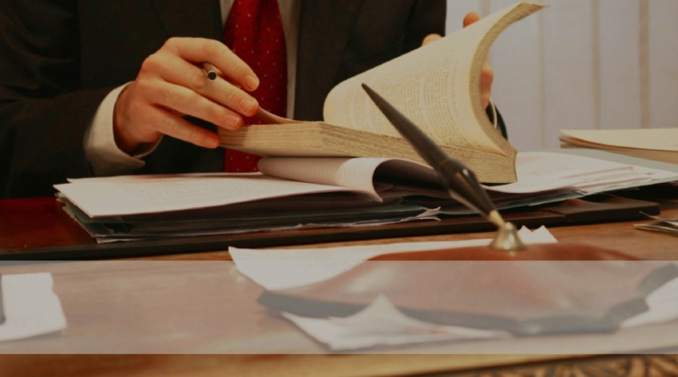
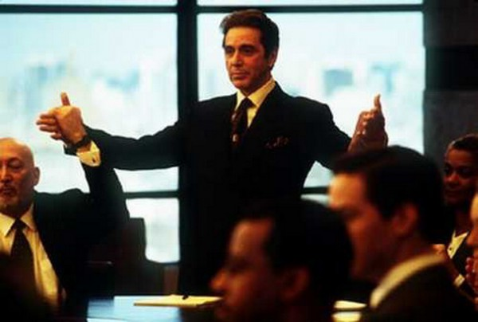
Однако, в каждой специальности есть разные профессии, и каждая профессия подходит к различным типам характера.
Например, юристы могут быть теми, кто работает непосредственно с людьми (адвокаты). Они будут экстравертами. Есть те, которые работают с документами (в Госдуме пишут законы). Они являются интровертами.

Slide 14
Вопросы, которые помогут вам разобраться к какому типу вы относитесь:
Было ли Вам легче быть ведущим или ведомым в игре 1? Какой можно сделать из этого вывод?
Во время проведения игры 2 какую роль вы выполняли? (Руководили, составляли аргументы, советовали как сделать лучше, редактировали) Как вы думаете какие из этих действий относятся к типу экстраверт? А к типу интроверт?

Slide 15
Рефлексия
Помог ли мастер-класс Вам для правильного определения профессии?
Сама организация мастер-класса показалась ли Вам интересной?

Slide 16


